Slide 1
DYNAMIC BINARY TREE
Adriana Anggita Daeli 201524033
Eben Ezer Napitu 201524041
Sobri Waskito Aji 201524060

Slide 2
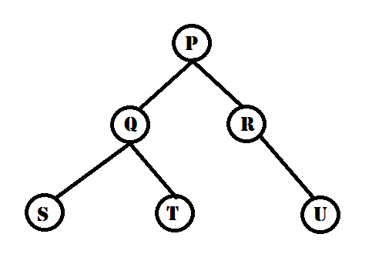
DEFINISI
Sebuah binary tree adalah sebuah pengorganisasian secara hirarki dari beberapa buah simpul, dimana masing-masing simpul tidak mempunyai anak lebih dari 2. Simpul yang berada di bawah sebuah simpul dinamakan anak dari simpul tersebut. Simpul yang berada di atas sebuah simpul dinamakan induk dari simpul tersebut.
SIFAT KHUSUS BINARY TREE
Banyak simpul maksimal pada tingkat ke-n dari binary tree adalah (2^{n})
Banyak simpul maksimal dengan kedalaman ke-n dari binary tree adalah (2^{n + 1} - 1)

Slide 3
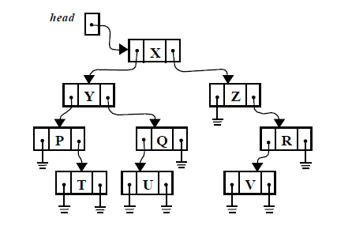

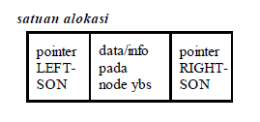
REPRESENTASI BINARY TREE
CARA LINKED LIST
Binary Tree dengan alokasi dinamis dapat direpresentasikan menggunakan Double Linked List. Dimana setiap node memiliki 3 field/bagian, yaitu:
Pointer LEFT-SON/Lptr (menyimpan alamat node anak kiri)
info (menyimpan info node),
Pointer RIGHT-SON/Rptr (menyimpan alamat node anak kanan)

Slide 4
REPRESENTASI BINARY TREE
DEKLARASI STRUKTUR DATA
Bahasa C typedef struct tNode *pNode; typedef struct tNode { char info; /* Info Node */ pNode lptr; /* Cabang Kiri */ pNode rptr /* Cabang Kanan */ } node; typedef struct { pNode root; } Tree;

Slide 5
REPRESENTASI BINARY TREE
KARAKTERISTIK
Setiap node bisa memiliki maksimum 2 node anak
Node anak pertama sering disebut sebagai node left
Node anak kedua sering disebut sebagai node right
Sebuah node dianggap tidak memiliki anak jika node left bernilai NIL dan node right bernilai NIL

Slide 6
REPRESENTASI BINARY TREE
Dapat disimpulkan pohon biner dengan N simpul akan memiliki:
Jumlah pointer seluruhnya adalah : 2N
Banyaknya pointer yang terpakai adalah (N-1)
Banyaknya pointer yang tidak terpakai (berisi NIL) adalah (N + 1)
Selain banyaknya pointer yang tidak terpakai, ada juga permasalahan lainnya, yaitu bagaimana caranya untuk mencari parent dari suatu simpul (yang bukan ROOT), maka dilakukan cara yang disebut "THREADED BINARY TREE" ( pohon biner yang dianyam ).

Slide 7
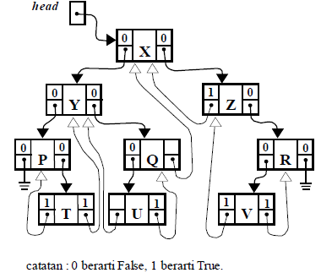
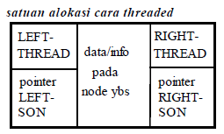
REPRESENTASI BINARY TREE
CARA THREAD
Struktur data sama dengan binary tree, dengan penambahan 2 buah variabel boolean ialah : Left-Thread/Lthread dan Right-Thread/Rthread.
Lthread / Thread = TRUE
Jika p↑.rptr atau p↑.lptr menunjuk pada simpul
Lthread / Thread = FALSE
Jika p↑.rptr = Nil, maka diisi dengan alamat simpul yang akan segera dikunjungi secara inorder
Jika p↑.lptr = Nil, maka diisi dengan alamat simpul yang tepat sebelumnya dikunjungi secara inorder

Slide 8
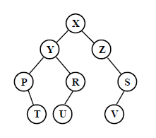
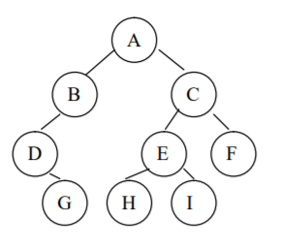
ALGORITMA OPERASI
BINARY TREE
TRAVERSING IN-ORDER (REKURSIF)
Proc InOrder(root : pNode)
 | if (root <> nil) then
 |  | InOrder(root↑.lptr)
 |  | write(layar)root↑.data
 |  | InOrder(root↑.rptr)
 | endif
endproc
In-Order - DGBAHEICF

Slide 9
ALGORITMA OPERASI
BINARY TREE
TRAVERSING PRE-ORDER (REKURSIF)
Proc PreOrder(root : pNode)
 | if (root <> nil) then
 |  | write(layar)root↑.data
 |  | PreOrder(root↑.lptr)
 |  | PreOrder(root↑.rptr)
 | endif
endproc
Pre-Order - ABDGCEHIF

Slide 10
ALGORITMA OPERASI
BINARY TREE
TRAVERSING IN-ORDER (NON- REKURSIF)
Proc InOrder(root : pNode)
 | Pcur ← root
 | if (Pcur <> nil) then
 |  | repeat
 |  |  | While (Pcur <> Nil) do
 |  |  |  | push(Pcur)
 |  |  |  | Pcur ← Pcur↑.lptr
 |  |  | endWhile
 |  |  | Pcur ← pop()
 |  |  | write(layar)pcur↑.data
 |  |  | Pcur ← Pcur↑.rptr
 |  | Until(Pcur = Nil)AND(stack = Nil)
 | endif
endproc
In-Order - DGBAHEICF

Slide 11
ALGORITMA OPERASI
BINARY TREE
TRAVERSING POST-ORDER (REKURSIF)
Proc PostOrder(root : pNode)
 | if (root <> nil) then
 |  | PostOrder(root↑.lptr)
 |  | PostOrder(root↑.rptr)
 |  | write(layar)root↑.data
 | endif
endproc
Post-Order - GDBHIEFCA

Slide 12
ALGORITMA OPERASI
BINARY TREE
TRAVERSING LEVEL-ORDER
(REKURSIF)
Proc LevelOrder(root : pNode)
 | h : integer
 | i : integer
 | int h ← height(root)
 | for i = 1 to h do
 |  | TravPerLevel(root, i)
 | endfor
endproc
Proc TravPerLevel(root : pNOde, level : integer)
 | if (root <> nil) then
 |  | keluar;
 | endif
 | if (level = 1) then
 |  | write(layar)root↑.data
 | elseif (level > 1) then
 |  | TravPerLevel(root↑.lptr , level - 1)
 |  | TravPerLevel(root↑.rptr , level - 1)
 | endif
endproc
Level-Order - ABCDEFGHI

Slide 13
ALGORITMA OPERASI
BINARY TREE
TRAVERSING LEVEL-ORDER
(NON-REKURSIF)
Proc LevelOrder(root : pNode)
 | Q : Queue if(root = NIL) then keluar; endif
 | pCur : pNode
 | Q.enQueue(root)
 | while(!Q.isEmpty()) do pCur <- Q.getFront() print(pCur^.data)
 | if(pCur^.lptr <> NIL) Q.enQueue(pCur^.lptr) if(pCur^.rptr <> NIL) Q.enQueue(pCur^.rptr)
 | Q.deQueue() endwhile
endproc
Level-Order - ABCDEFGHI

Slide 14
ALGORITMA OPERASI
BINARY TREE
INSERT NODE
Proc insertLevelOrder(root, pNew : pNode)
 | Pcur : pNode
 | Q : Queue
 | Q.enQueue(root)
 | while (Q.isEmpty() <> Nil) do
 |  | Pcur ← Q.getFront()
 |  | Q.deQueue()
 | if (Pcur↑.lptr = Nil)
 |  | Pcur↑.lptr ← Pnew
 | elseif (Pcur↑.rptr = Nil) then
 |  | Pcur↑.rptr ← Pnew
 | else
 |  | Q.enQueue(Pcur↑.lptr)
 |  | Q.enQueue(Pcur↑.rptr)
 | endif Endwhile
endproc

Slide 15
ALGORITMA OPERASI
BINARY TREE
DELETE TREE
Proc DeleteTree(tree : Tree)
 | if (tree = Nil) do
 |  | Keluar
 | Endif
 | DeleteNode(tree↑.root) Free(tree)
Endproc
Proc DeleteNode (root : pNOde)
 | if (root <> nil) then
 |  | DeleteNode(root↑.lptr)
 |  | DeleteNode(root↑.rptr)
 |  | free(root)
 | endif
Endproc

